Slide 1
公式LINEのご提案
株式会社クラフトマン 御中

Slide 2
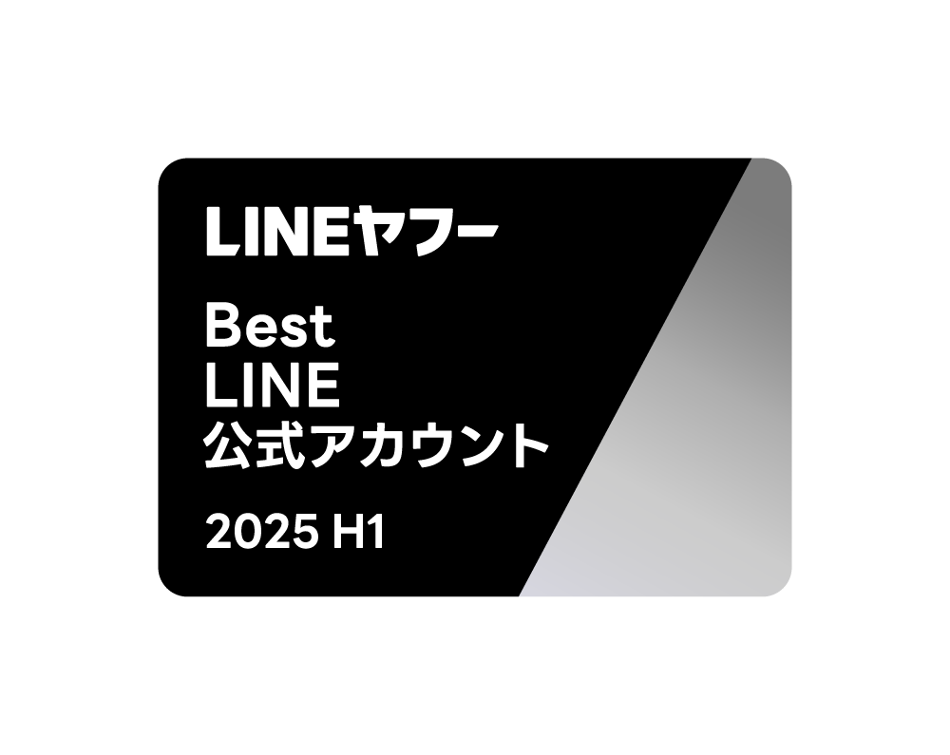
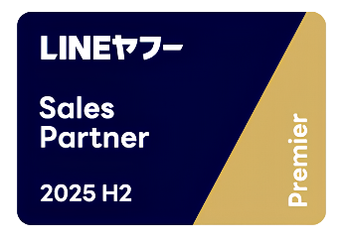
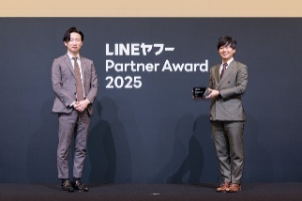
【参考情報】
https://prtimes.jp/main/html/rd/p/000000412.000027235.html
弊社実績
DYM × LINEOA
LINEヤフー Partner Award 2025にて「Best LINE公式アカウント Growth」受賞
2025年11月、株式会社LINEヤフー社が主催する ”LINEヤフー Partner Award 2025” に株式会社DYMが参加。 弊社はLINE公式アカウントによるビジネス拡大に最も貢献したとして、「Best LINE公式アカウント Growth※」を受賞。 2025年10月現在、LINE公式アカウントの取扱社数は100社以上、400アカウント以上まで拡大しており関連サービスも展開中。
※ LINE公式アカウントを活用し、ビジネス拡大に最も貢献したパートナーに贈られる賞です。
弊社受賞遍歴 Since.2024年5月～
2024年5月
2024年12月
2025年5月
2024年度上半期のSales Partner「Premier」に認定。
上位20位タイ
単月2000万円の取り扱いを突破。
前回に続き、最高グレードである「Premier」に認定。上位15位タイ
2025年8月
2025年10月
現在
単月6000万円の取り扱いを突破。
前回に続き、最高グレードである「Premier」に認定。
上位12位タイ
「Best LINE公式アカウント Growth」部門でLINEヤフー社から表彰をいただきました。
最上位となる Sales Partner Premier
Best LINE公式アカウント Growth の受賞を受ける
現在Sales Partner Premier
はDYMを合わせて12社が認定。
※未上場企業では唯一で最上位。
※受賞時の1枚

Slide 3







弊社ポジショニング
各種パートナー企業との連携から、幅広いLINEOA業務に対して対応が可能。
貴社社内運用部隊と連携して、一部業務の委託についてもご相談いただけます。
※現状運用環境に合わせた成果報酬プランやコストカットの監修なども提示が可能です。
ツール会社
コンサル会社
自動化・効率化
リッチ化
システム管理会社・ツール運用会社・デザイン会社
・ツールによって、適用される機能自体に差分がある。
・ APIツールが1社のみの独占となり、切替えが難しい。
・コンサルも依頼の場合に費用が大きくなるリスク。
・ツール外注により費用が大きくなる可能性がある。
・OA運用自体に対する知見が少ない。
・一部利用できない機能が存在する（Option API他）。
DYM→
各種実績の多いツール企業と連携している為、
将来的な運用プランに合わせてツール選定をサポート。
DYM→
DYMが商流に入ることにより限定の割引プランや
拡張機能（一部β版）の展開を可能に。
広告専業の代理店
他CRMの会社
リード母数拡大
自動化・効率化
LINEヤフーのパッケージ商品などの拡販
・OA運用部隊を備えていない可能性がある。
・パッケージ売りが中心で非アクティブユーザーが増加。
・コンサルも依頼の場合に費用が大きくなるリスク。
・CRM側のAPI利用時に通常より高単価になりやすい。
・OA単体での運用知見の乏しさ。
DYM→
運用実務におけるアウトソースとして活用し、
既存の運用領域における効率化をサポート。
DYM→
OAM(公式管理画面)と併用しながらコストカット。
また複数ステップ配信の組み合わせで効率化も。

Slide 4
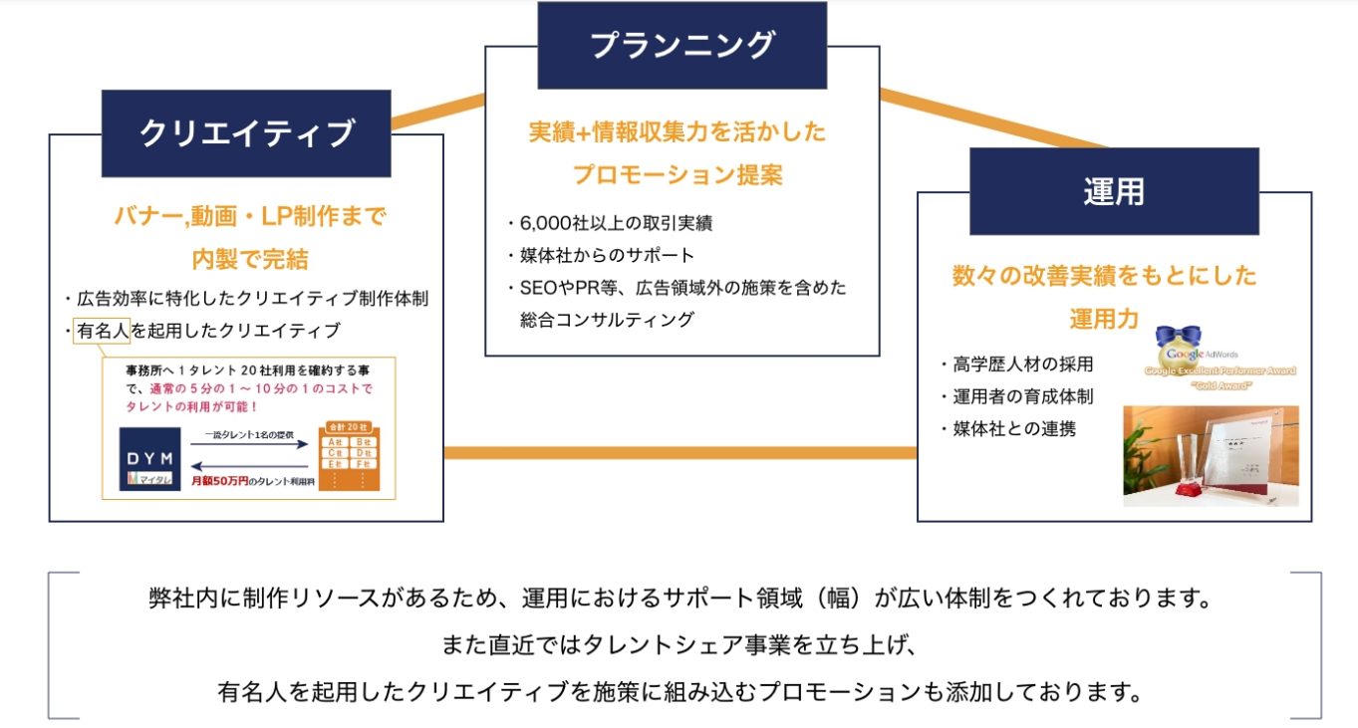
弊社の強み
プランニング~運用・クリエイティブを一気通貫で行うことで、成果にコミットしやすい体制。
貴社としても窓口・依頼の工数を大きく削減しながらの施策スタートが可能です。

Slide 5
資料アジェンダ
LINE公式アカウント運用のメリット

Slide 6
LINE公式アカウントを検討する背景
ファン化・自社アプリ登録に対して、”ハードルが高く感じる”ユーザーが増えている状況。
離脱防止 >> 友だち追加 >> LINEで学習 >> リード獲得・利用 の導線設計でハードル抑えつつ運営が可能。
現状施策
DYM施策
興味関心なし 層
接触
ヒアリングの上
確定
接触、詳細ページ閲覧
の動線でのLINE誘導を整備
潜在層
離脱
準顕在層
離脱防止バナー
離脱防止バナーにて
検討段階ユーザーをLINE誘導
LINE友だち
顕在層
※過去の顧客データを活用
LINEでログイン
リード獲得層
※ミニアプリ・診断 → 特典
既存ユーザー
LINE ミニアプリ
※ID連携特典等を表示
リピート・ファン化
自社App/ネットワーク
（ID連携等の開発）
定期購入・クロスセル
商材への動線設計
※長期施策として想定

Slide 7
LINE公式アカウントを検討する背景
ユーザーコミュニケーションに、LINE公式アカウントを導入する法人が増加傾向。
開封率に関してはメールマガジンの6倍を誇ると言われています。
メールマガジン、テレマーケティング が主流
＋LINE公式アカウント が主流
メールマガジン
LINE
入力が面倒・間違いが発生
ワンタップで追加
到達
迷惑メールなどに入る
確実に届く
開封率
10％
60％
開封まで
1時間
15分

Slide 8
LINE公式アカウントを検討する背景
「今すぐ客」以外の約99％の層をリストマーケティングで顧客に引き上げることが重要。
結果として、リード獲得率向上、リピート率向上、売上向上に繋げる。
CPC
WEB広告における競合性が高くなり
単価指標（CPC及びCPA）が高騰。
CVR
集客施策におけるCVRは高くても2%程度。
CVに至らず離脱するユーザーが大部分。
そのうち客
今すぐ客
「今すぐ顧客」を高い広告費を投資して獲得するのはリスクが大きい。
9-9.5％
1-2％
必要性
リストとして獲得するだけでなく
「将来的な顧客」教育をLINE上で構築し行う。
まだまだ客
お悩み客
80％
9-9.5％
広告審査がないうえに、ユーザー接点を早めることで大量かつ高効率での獲得を見込むことが出来る。
緊急性

Slide 9
LINE公式アカウントを検討する背景
利用年齢層により変動はするものの、10-40代を中心に電話、メールを忌避する動きが強まっている。
既存ユーザー以外の年齢層の獲得にあたって、利用率の高いLINEOA施策が非常に重要と想定される。
年齢層 | LINE・チャット系 | メール・メルマガ | 電話 | 主要な特徴・SNS
10代〜20代 | 利用率：90%以上 | 利用率：低 | 利用率：極めて低 | Tiktok YouTubeが情報収集の起点。 Instagram、XのDMも 連絡網として活用。
 | 日常連絡の絶対的インフラ。 | 企業や公式からの連絡は 読まれない傾向。 | 「電話恐怖症」を持つ人も。
30代〜40代 | 利用率：90%以上 | 利用率：中〜高 | 利用率：中 | FacebookやXでの情報収集が活発。
 | プライベートの連絡網。 | 仕事や、メルマガでの セールス情報に抵抗なし。 | プライベートでは減少傾向も 仕事では必須。
50代〜60代 | 利用率：80%〜90% | 利用率：高い | 利用率：高い | YouTubeでの趣味動画視聴も普及。
 | 家族や友人との連絡で定着。 | 最も好まれる企業からの 情報受取ツール。 | 予約や急ぎの用件で信頼性が高い。
70代以上 | 利用率：70%前後 | 利用率：低い | 利用率：最も高い | 連絡手段としての電話が 最優先される層。
 | 高齢者層にも普及が進む。 | 操作に不慣れで到達率が下がる。 | 重要な連絡や問い合わせは 電話がメイン。

Slide 10
LINE公式アカウントを検討する背景
LINE公式アカウントの施策内（開封率、クリック率、CV率）で高い水準の施策をご提供。
初期設計のみのご依頼でも、大きく数値改善できるポイントの導入支援が可能です。
施策の流れ
（ターゲット戦略）
（LINE施策内）
（成果地点）
友だち追加
通常メッセージ（企画投稿）
営業トスアップ
開封率
クリック率
CV率
CV
アクティブ数
（非ブロック率）
通常メッセージ（ステップ配信投稿）
セグメント率
or
ステップ配信設定数
開封率
クリック率
CV率
その他指標（リッチメニュー、プロフ、挨拶メッセ）
月間通数
開封率
クリック率
CV率
開封率
クリック率
CV率
DYM実績
85 %
12.5 %
0.5 %
業界平均
(LINEヤフー社より共有）
70 %
8.25 %
0.3 %

Slide 11
LINE公式アカウントを検討する背景
業態平均で最大３%のユーザーは有効化/マネタイズ可能 とされている。
貴社集客課題に合わせて、LINE公式アカウントの構築モデルを活用しながら集客効率を改善。
流入元
LINE誘導
具体の施策方針
CVするユーザー割合
※平均値
SEO・AIO
離脱防止
サイト上ポップアップ
あいさつMSG＋
登録特典(資料/診断)自動送付
教育コンテンツ配信
（週1）→ CV誘導オファー
３％
広告
離脱防止
サイト上ポップアップ
KW自動応答設定
→ ユーザー意図別に即返信
ステップ配信（7〜14通）
→ 商談・申込への誘導
LINE広告（CPF配信）
サイト上ポップアップ
スクリーニングアンケート
（3問）→ セグメント分類
セグメント別シナリオ配信
ホットリード:即スタッフ対応
1.5％
CV・mcv済
通知メッセ
サンクス自動MSG＋
次のアクション案内
リマインド配信
クロスセル・アップセル
2.5％
CV・mcv済
サンクスLINE誘導
スクリーニング（3問）
温度感・ニーズ把握
有効リード育成シナリオ
→ 商談・再購入誘導
2.5％
保有リスト
通知メッセ
一斉配信でリスト活性化
アンケートで属性把握
セグメント別ナーチャリング
季節・タイミング別企画配信
2.5％
保有リスト
メルマガ・テレマ
SNS告知
LINE移行キャンペーン
（特典訴求で友だち追加促進）
LINEでリピート率向上
紹介キャンペーン・LTV最大化
2％

Slide 12
資料アジェンダ
DYMによる想定施策

Slide 13
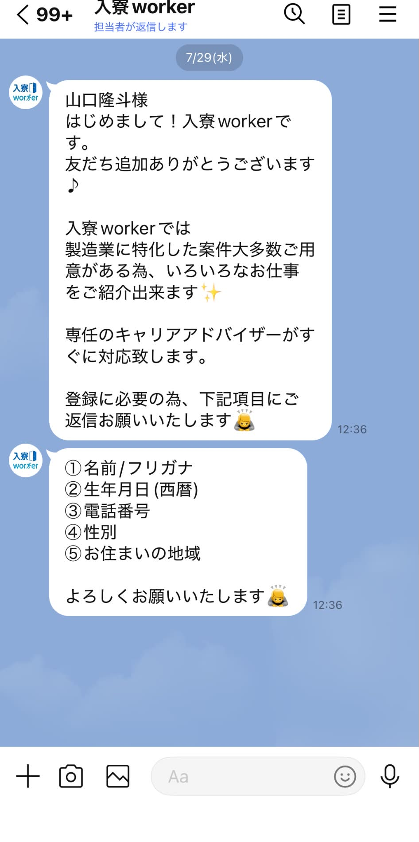
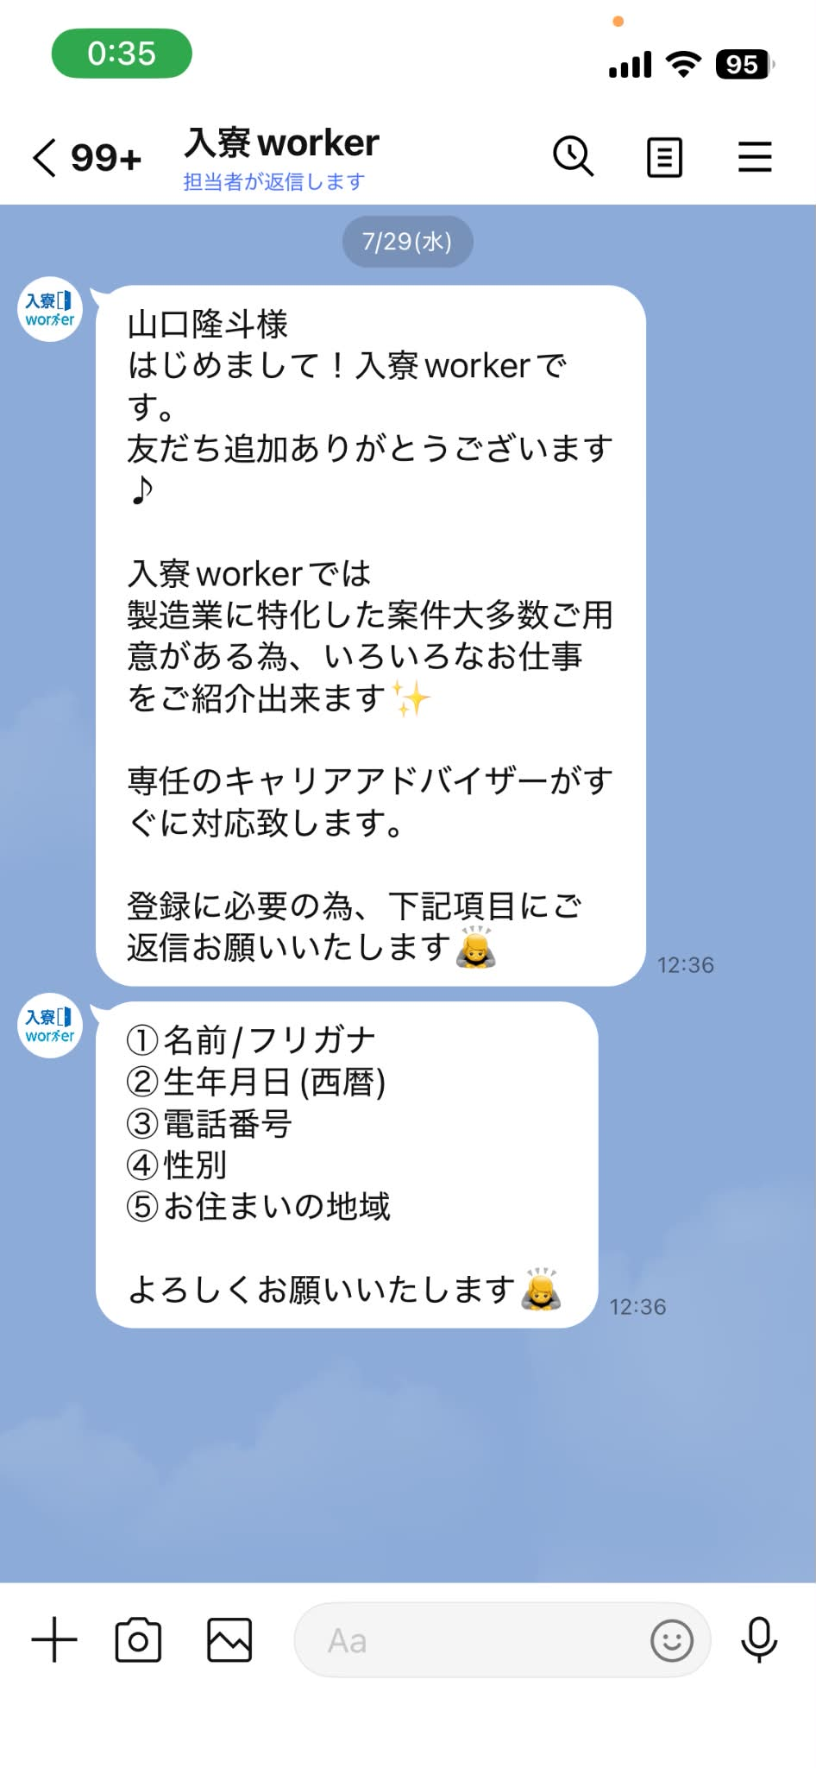
現状の課題
現状のLINE公式アカウントには3つの課題があり、応募単価改善（¥17,000→¥15,000目標）のボトルネックになっています。
課題① 未認証アカウント
「不審なアカウントには返信しない」が標準反応に。
あいさつ配信への返信率を大きく下げている。
課題② 機能が使えていない
未認証のため機能が制限され、リッチメニュー・
絞り込み配信等、数値を伸ばす打ち手が塞がっている。
課題③ メッセージ設計が未整備
追加直後に個人情報5項目を一括要求。以降は土日を
挟み4日以上無配信＝追客が存在しない。
▲ 現状のあいさつ配信（未認証）

Slide 14
解決の方向性
3つの課題それぞれに打ち手を対応させ、LINE経由の応募を月17〜22件まで積み上げます。
課題①
未認証で不審
① 認証取得サポート
商流変更のうえ弊社で申請し、認証バッジを取得。
「不審」の入口問題を解消。
課題②
機能が制限
② 参考アカウント提示
人材業界の運用例（ツナグバ）を提示し、
認証後に使える機能を実物で確認。
課題③
メッセ設計未整備
③ メッセージ構築
アンケート起点のステップ配信を新設計。
before/afterを次頁で提示。
 | 応募単価 | 着座単価 | 決定単価
現状 | ¥17,000 | ¥51,000 | ¥170,000
改善後（目標） | ¥14,000 | ¥42,000 | ¥140,000
※広告改善と合わせた全体目標。仮説値のためAD側SIM確定後に再計算します。

Slide 15
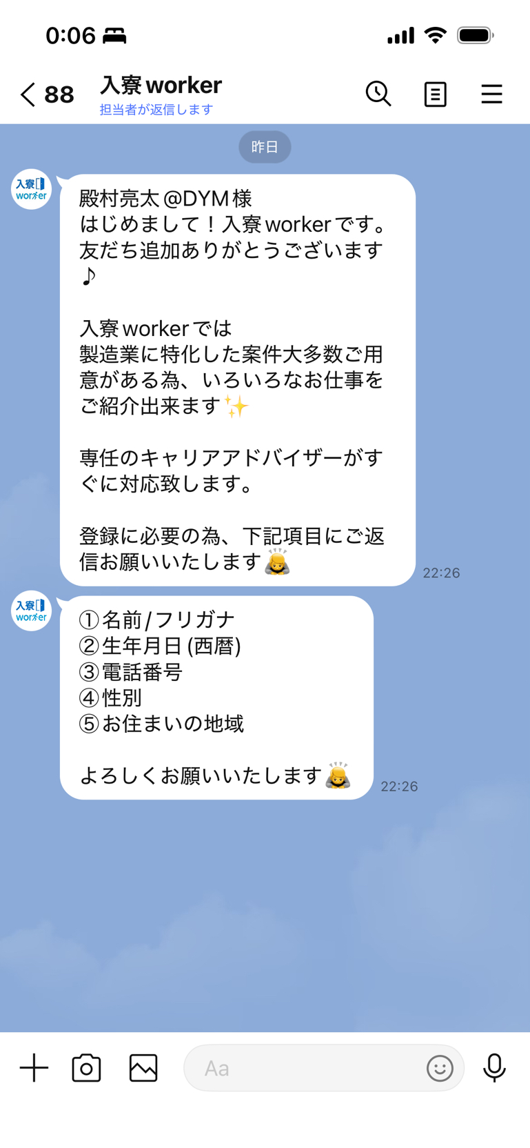
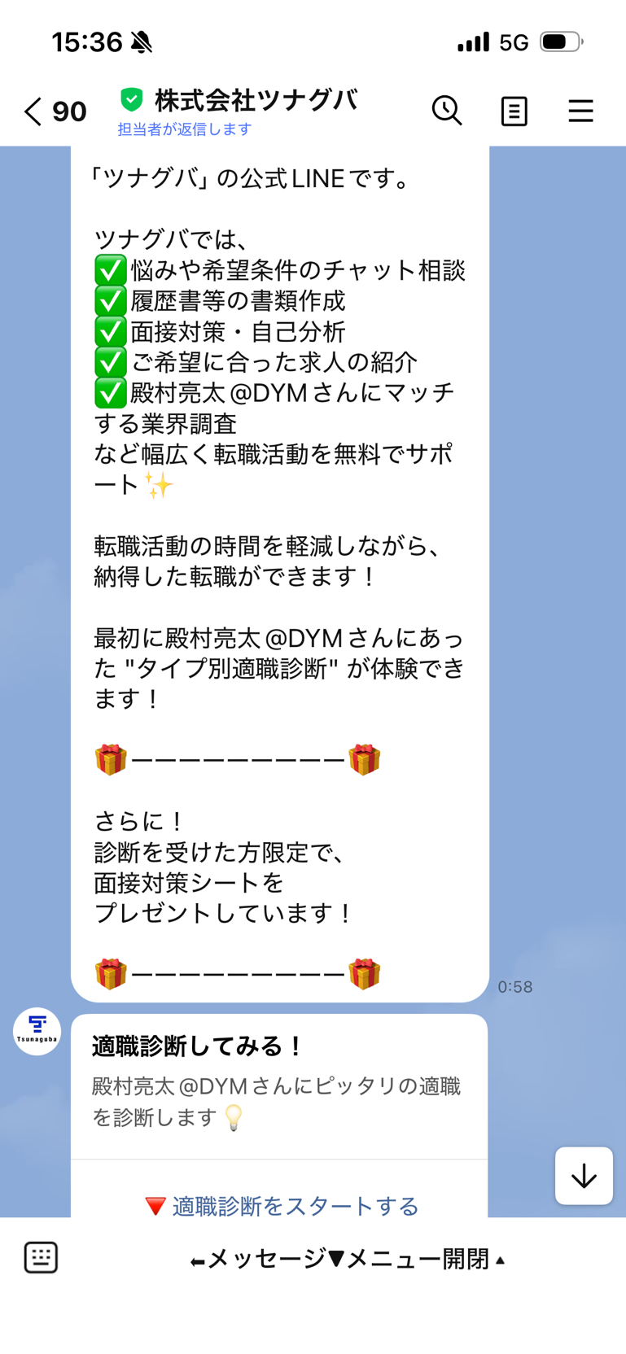
施策① メッセージ設計 Before / After
「先に個人情報を聞く」から「先に価値を渡す」へ。同じ5項目でも、順番を変えるだけで返信ハードルが逆転します。
Before（現状）
あいさつ → 即・個人情報5項目（自由入力）→ 以降4日以上無配信。見返りゼロで要求し、追客なし。
After（改善後）
できること✅リスト＋診断へ誘導（特典つき）→ ボタン診断 → 祝金額＋求人提示 → 最後に登録情報 → 14日間の自動追客。

Slide 16
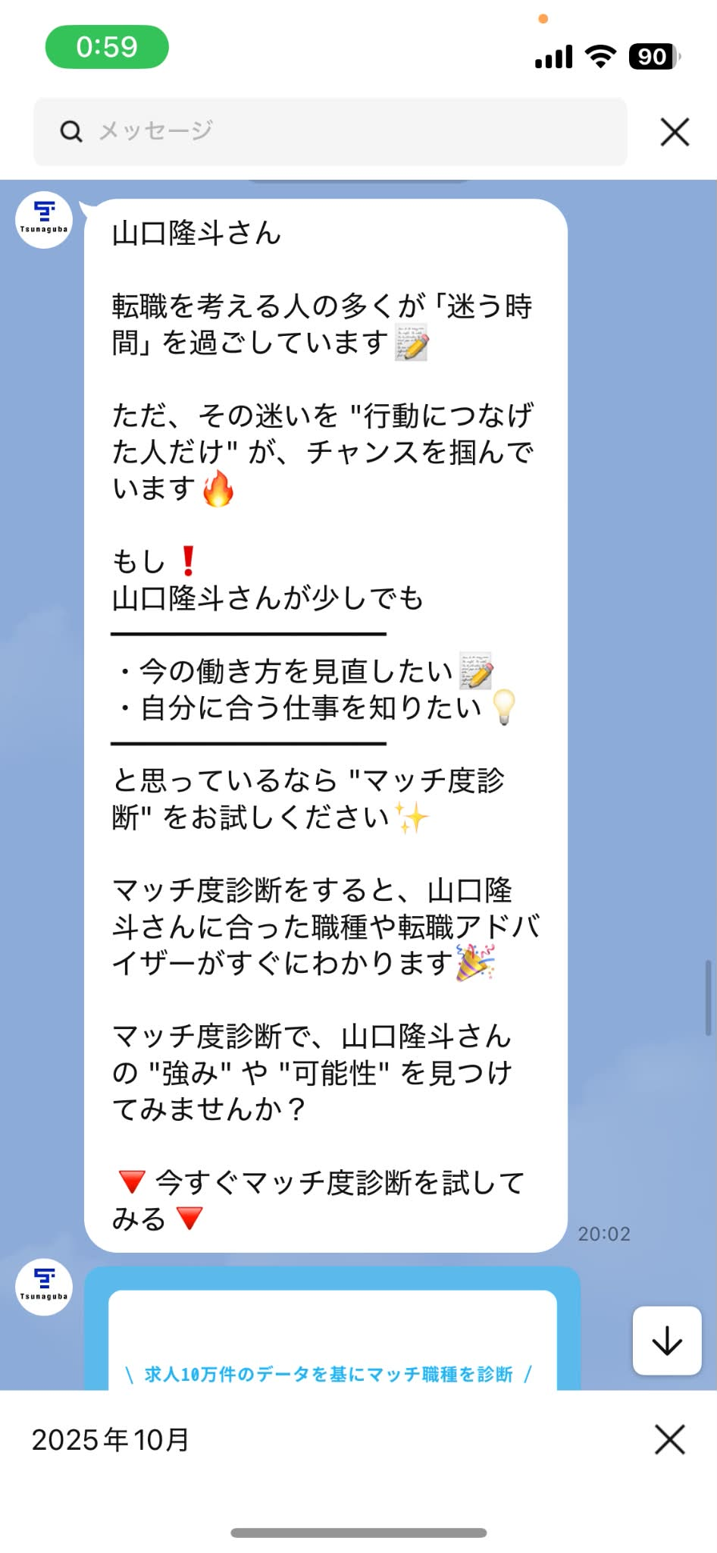
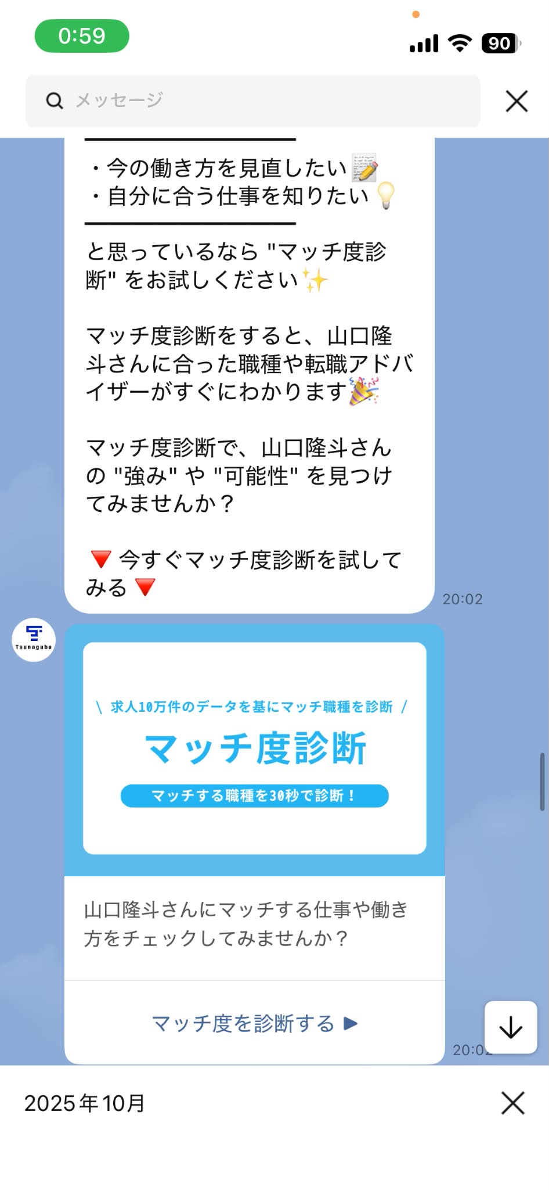
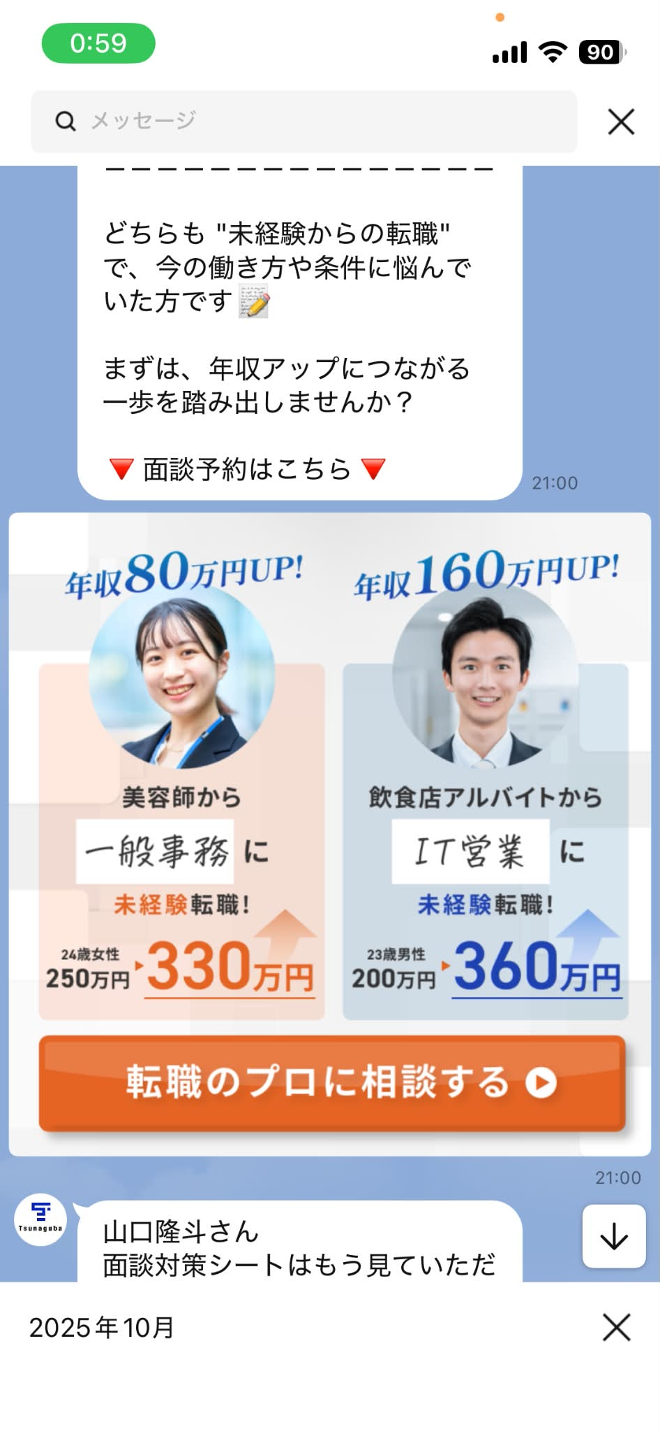
参考：人材業界の運用例（ツナグバ）
認証済みアカウントで実現できる配信の実例です。診断コンテンツ・パーソナライズ配信・事例カードが、目指す姿になります。
① マッチ度診断への誘導配信
② 診断カード（リッチメッセージ）
③ 年収アップ事例＋面談予約

Slide 17
LINE施策における重要な考え方
アカウント効果を最大化するためには・・・？
既存友だちのメッセージ配信を拡大＆検証し
課金対効果を向上する
新規友だちの追加動線を拡大&整備し
見込みの高いユーザーのリードを獲得する
WEBサイト上情報と連携させ、配信効果を数値化する

Slide 18
施策② アンケート設計
アンケート回答を促すことで、「アクションハードルを下げる」「希望条件・緊急度を把握する」ことが可能。
友だち追加
あいさつメッセージ＋かんたん診断（全4問・約30秒）
タグ付け・セグメント
●
Q1
希望エリアは？
回答に応じて自動タグ付け！
LINE
友だち追加
ありがとうございます🎉
30秒であなたの
入社祝金がわかります
☐ 関東
☐ 東海
☐ 関西
☐ 九州
Q2
希望職種は？
友だち追加
🎁 診断限定
祝金増額 情報つき
タグ付け例
☐ 製造
☐ 軽作業
☐ 未経験OK
Q3
いつから入寮したい？
● 今すぐ入寮希望（緊急層）
● 離職中／住まい探し中
● 関東・製造希望
● 未経験OK希望
● 1ヶ月以内（検討層)
● 在職中（育成配信へ）
※配信内容・出し分けに活用
本日限定！
入社祝金 最大30万円
かんたん診断で確認 ▶
☐ 今すぐ
☐ 1週間以内
☐ 1ヶ月以内
Q4
現在のご状況は？
☐ 離職中
☐ 在職中
☐ 住まい探し中
ご回答いただいた内容に合わせて、
最適な求人をお届けします！
離脱防止バナー・広告から LINEへ誘導
▼ 診断をスタート
回答させるアクション自体が行動ハードルを下げ、緊急層（今すぐ×離職中）は求人即提示・電話案内、検討層は育成配信へ接続します。

Slide 19
施策③ ステップ配信設計（追加から14日間）
アクティブ率が高い追加直後に価値を渡し、週末2段設計で決断を後押し。5ステップでCVを積み上げます。
STEP 1
追加直後
STEP 2
1日後
STEP 3
3日後
STEP 4
6-7日後
STEP 5
14日後
すぐに自動配信
夜20時に自動配信
夜20時に自動配信
土曜夜・日曜夜の2段
夜20時に自動配信
●
●
●
●
●
友だち追加ありがとう
ございます🎉
あなたに合うお仕事です👇
🏭 愛知・自動車部品
💰 月収40万円・寮費無料
「住み込みって怪しくない…？」
寮の実写真、全部見せます📸
家具家電つき・光熱費込
【今週入寮できるTOP5】
今動けば、来週には
家と仕事があります🏠
今日のご連絡で
最短◯日で入寮できます
30秒でわかる
入社祝金 最大30万円
かんたん診断 ▶
今月末まで⏰
祝金増額 終了間近
診断結果限定
祝金30万円 の求人
明日からまた、
同じ1週間にしますか？
▼ 診断をスタートする
求人をくわしく見る ▶
寮の中を見てみる ▶
相談してみる ▶
面談日程をえらぶ ▶
■ 配信の目的
✓ あいさつ・診断へ誘導
✓ ボタン4問で条件取得
■ 配信の目的
✓ 即決層の刈り取り
✓ 金額明記で訴求
■ 配信の目的
✓ 不信感の解消
✓ 入居者の声で信頼構築
■ 配信の目的
✓ 土曜夜＝種まき
✓ 日曜夜＝決断の後押し
■ 配信の目的
✓ 期限クロージング
✓ 未応募は長期フォローへ

Slide 20
施策④ 配信タイミングの設計思想
転職意欲のピークは日曜夜〜月曜朝。ただし月曜朝は行動できないため配信せず、週末を2段で設計します。
月（配信なし）
火
水
木
金
土
日
● 土曜夜｜種まき配信（求人TOP5）
● 日曜夜｜決断押し配信（背中押し）
●
●
【今週入寮できるお仕事TOP5】🏠
1️⃣ 愛知・自動車部品｜月40万・祝金30万
2️⃣ 兵庫・電子部品｜月27万・寮費無料
3️⃣ 神奈川・食品製造｜月25万・年休123日
明日からまた、同じ1週間が始まります。
でも、今夜1通返信するだけで
来週は違う景色かもしれません。
昨日のTOP5、気になるものは
ありましたか？番号の返信だけでOK😊
今動けば
来週には家と仕事
週末のうちにチェックする ▶
「1」と返信して相談する ▶
見せる日（土曜夜）と決めさせる日（日曜夜）を分けることで応募率を最大化。
平日は 朝7時台＝新着求人／昼12時台＝読み物系／夜19-21時＝応募系メイン配信 で運用します。

Slide 21
施策⑤ 季節別の訴求設計（年間3つの山）
「行きたい人がいる」「行き先がある」「今決める理由がある」——3条件が揃う11-12月を年間最重点期とします。
1月
2月
3月
4月
5月
6月
7月
8月
9月
10月
11月
12月
3-4月｜新生活の季節
・進学・就職・転勤で人が動く
・求人も年間で豊富な時期
・「選択肢の豊富さ」を訴求
7-8月｜中だるみ・お盆
・帰省で同世代との差を実感
・「続けなくていい」の後押し
・屋内・空調完備を訴求
11-12月｜年間最重点期
・契約切れで寮と収入を失う層
・年末商戦の増産で求人最多
・「年内に」の自然な期限
●
●
●
🌸 新生活、新しい仕事で
始めませんか？
🍉 この夏、働き方を
変えよう。
🎍 年内に、住まいと仕事を
決めませんか？
今なら選べる
求人◯◯件
屋内・空調完備
月収30万円〜
年内入寮OK
祝金増額中

Slide 22
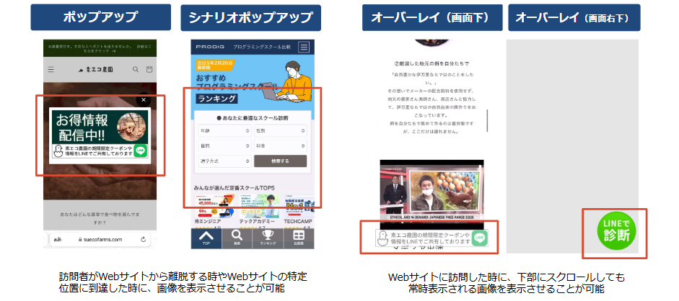
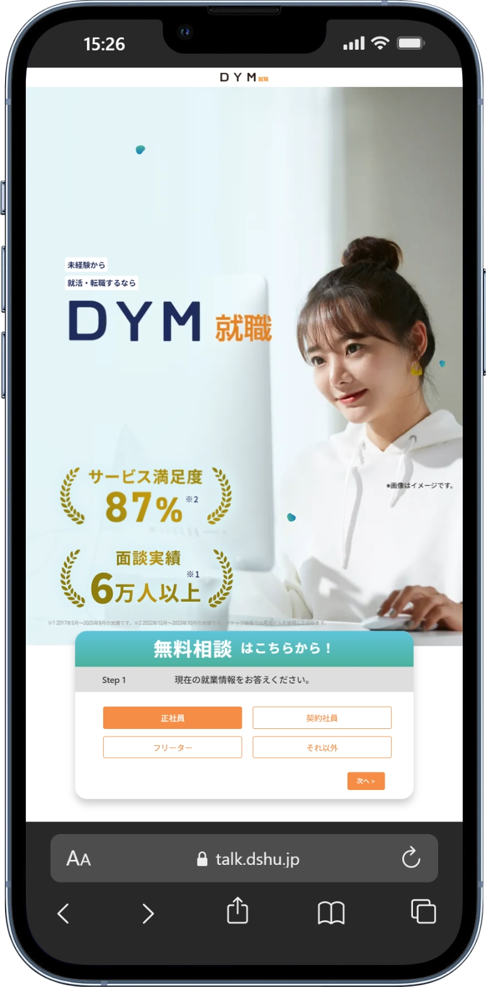
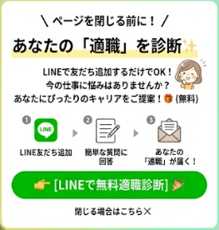
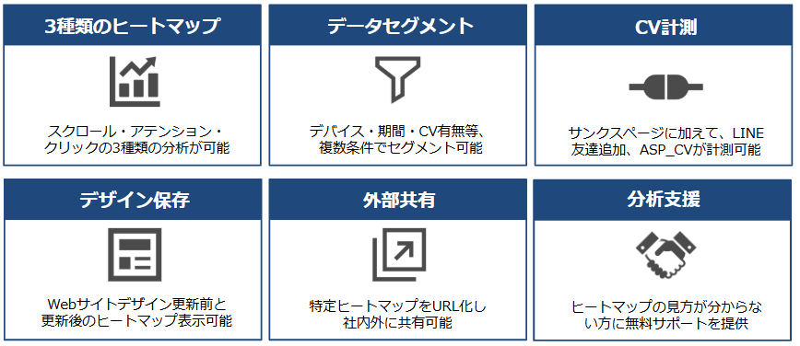
新規友だちの追加（ポップアップ / 離脱防止）
ポップアップ(離脱防止 など)
WEBサイト上の特定アクションを起こしたユーザーに対して
ポップアップの形でLINE誘導の動線を提示。
初期：1.5万円
月額3万円
LINE以外の注力動線への誘導も同バナーから実施が可能です。
動作イメージ

Slide 23
資料アジェンダ
プラン・シミュレーション

Slide 24
想定の費用対効果（サマリー）
離脱防止バナーによる友だち獲得とステップ配信で、LINE経由の応募を月17〜22件積み上げます。
初期費用
¥235,000
コンサル初期20万＋離脱防止1.5万＋API2万
月次固定費
¥159,800
離脱防止1.5万＋アカウント1.5万＋コンサル10万＋API2.98万
成果報酬
応募×¥12,000
LINE経由の応募獲得数に連動
 | 友だち数 | LINE経由応募/月 | 月額総計 | CPA
1か月目 | 1,627 | 22件 | ¥423,800 | ¥19,264
6か月目 | 1,815 | 17件／累計111件 | ¥363,800 | ¥21,400
※UU5,750／広告UU5,254／既存友だち1,590を前提。数値は前提により±20%調整可。

Slide 25
想定の費用対効果（詳細①：友だち数と応募数）
離脱防止バナーで友だち＋225人。LINE経由の応募は半年累計111件を積み上げます。
友だち数（6か月）
1,590 → 1,815人
離脱防止バナーで＋225人
LINE経由応募（半年累計）
111件
月22件→17件で安定推移
配信クリック→応募CVR
約2.0%
配信約3,900通/月・Click約900
 | 1か月目 | 2か月目 | 3か月目 | 4か月目 | 5か月目 | 6か月目
友だち数 | 1,627 | 1,664 | 1,702 | 1,740 | 1,777 | 1,815
応募数/月 | 22件 | 20件 | 18件 | 17件 | 17件 | 17件
CVR | 2.28% | 2.00% | 1.74% | 1.99% | 1.92% | 1.87%
※前提：UU5,750/月・広告UU5,254・既存友だち1,590・ブロック率41.2%・CVR約2%。数値は±20%調整可。

Slide 26
想定の費用対効果（詳細②：費用内訳）
初期¥235,000＋月次固定¥159,800に、成果報酬（応募×¥12,000）が加わる料金体系です。
費用項目 | 金額 | 内訳・備考
初期費用 | ¥235,000 | コンサル初期¥200,000＋離脱防止¥15,000＋API¥20,000
月次固定費 | ¥159,800 | 離脱防止¥15,000＋アカウント¥15,000＋コンサル¥100,000＋API¥29,800
成果報酬 | 応募 × ¥12,000 | 月¥264,000（22件）→ ¥204,000（17件）
月額総計 | ¥423,800 → ¥363,800 | 固定＋成果報酬（1か月目→6か月目）
CPA | ¥19,264 → ¥21,400 | 月額総計 ÷ LINE経由応募数
※CPAはLINE施策単体の値。電話応募や管理画面に出ない実応募（引き上げ）を含めた全体で、目標応募単価¥15,000への改善に寄与する設計です。

Slide 27
計測環境の構築と月間KPI
GA・パラメータ管理により、LINE管理画面に出ないサイト上の応募も紐づけて計測。以下のKPIを月次でご報告します。
指標 | 友だち数 | ブロック率 | 月額コスト | 配信メッセ数 | 想定Click | 応募（CV） | CVR | CPA
6か月目想定 | 1,815 | 37.3% | ¥363,800 | 3,736通 | 911 | 17件 | 1.87% | ¥21,400
計測のポイント
・LINE経由の応募はLトラックに加え、GAパラメータで実応募（管理画面外）まで捕捉
・電話応募（タップ計測）とLINE応募（8:2＝LINE:電話）を合算した「実質の応募単価」を毎月算出
・配信ごとの開封率・クリック率を取得し、翌月の企画・クリエイティブを差し替え
・目標：管理画面と実CVの乖離（引き上げ率）を反映した全体の応募単価¥15,000達成

Slide 28
DYMプラン
弊社からご提供できる運用プラン
サービス内容
施策成果件数に伴う費用発生でリスクを抑えた運用スタートを実現。
01
ユーザーのカスタマージャーニー（8フェーズ）
<初期費用>
接触〜リピートまでの動線設計
02
LINEステップ配信シナリオ（4-8本）
友だち追加直後〜成約誘導まで
<月額費用>
03
アンケート設計（初回）
設問・分岐ロジックの設計、診断フローの構築
04
セグメント設定
WEBサイトアクション、LINE上アクションのスコアリング 等を活用
01
05
～ の修正・調整も
月次対応内に含んでおります。
05
アンケート運用・改善（月次）
配信結果を見ての設問見直し・セグメント精度の改善提案
06
季節・時期ごとの企画配信
※本数により金額変動
繁忙期に連動・各ユーザー層をターゲットとしたキャンペーン案
07
各種設定の更新・改善
あいさつメッセージ、リッチメニュー、LPの改修（※LPは別途費用）

Slide 29
弊社からご提供できる運用プラン
都度発注プラン
LINEOAの運用業務・CR制作業務を一部外出ししてご依頼依頼も。
<追加作業における費用感 ※作業量により変動する可能性がございます>
対応項目 | 初期 | 内容 |  | 対応項目 | 初期 | 月額
アカウント開設 | ¥30,000 |  |  | APIツール導入 | ¥50,000~
プロフィール | ¥30,000 |  |  | ID連携 | ¥200,000~
リッチメニュー | ¥30,000 |  |  | LINEログイン | ¥0
あいさつメッセージ | ¥30,000 |  |  | 通知メッセージ | ¥200,000~
初期アンケート | ¥50,000 |  |  | チャットボット機能 | ¥50,000~
KWの自動応答 | ¥30,000 |  |  | Chat Plus | ¥30,000~
ステップ配信 | ¥50,000 |  |  | Call Plus | ¥200,000
セグメント配信 | -- |  |  | LINE決済 | ¥50,000~
チャットタグ管理 | ¥30,000 |  |  | 予約管理 | ¥20,000~
チャット対応 ※サポートは可能 | ¥100,000～ | 件数により変動 |  | ----- | -----
GA(CRM)レポート連携 | ¥30,000 |  |  | ----- | -----
クリエイティブ | ¥15,000 | 画像1枚での想定 ※バナー、HTMLメール等 |  | 離脱防止ツール | ¥15,000 | 画像1枚での想定 ※バナー、HTMLメール等
投稿作成 | ¥30,000 |  |  | サンクスLINE誘導ツール | ¥50,000
貴社リソースの状況に応じて都度発注でのご依頼も各単価で受けさせていただきます。

Slide 30
資料アジェンダ
サポート体制

Slide 31
実例紹介 - 弊社実績について
業界 | 運用期間 | 施策インパクト | 施策内容
人材 （資格職・専門職転職） | 8ヶ月 | ■月間求人応募数: 2倍（2件 → 4件） ■CPA換算: 30％改善（¥145,000 → ¥102,000） | ・アンケートによるユーザーセグメントの取得 ・セグメント配信によるパーソナライズされた追客
不動産 （住宅メーカー） | 10ヶ月 | ■月間来場・資料請求件数: 12倍（5件 → 60件） ■CPA換算: 92％改善（¥150,000 → ¥12,500） | ・離脱防止バナーによる友だち増加促進 ・ペルソナに合わせた動線・クリエイティブの設計
EC （総合EC） | 1年8ヶ月 | ■月間CV件数: 4.3倍（120件 → 520件） ■ROAS換算: 92％改善（¥150,000 → ¥12,500） | ・離脱防止バナーとCPFを活用した友だち増加 ・アンケートを実施し、カゴ落ちユーザーを中心に 期間限定商品・高単価商品の情報を配信
美容クリニック （美肌治療） | 1年 | ■月間CV件数: 4倍（15件 → 60件） ■ROAS換算: 63％改善（¥32,000 → ¥12,000） | ・ビフォーアフターがわかるクリエイティブを配信 ・個別メッセージを利用したユーザー個々への追客
美容クリニック （痩身） | 3年4ヶ月 | ■月間CV件数: 開設から45件（N/A → 45件） ■CPA換算: 開設から1万円台（N/A → ¥10,700） | ・ビフォーアフターがわかるクリエイティブを配信 ・アンケート動線を設定し、悩み別のシナリオを用意

Slide 32
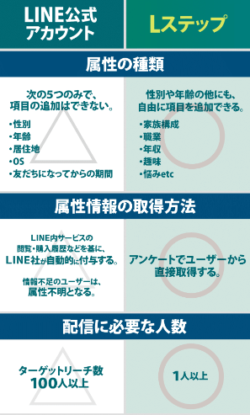
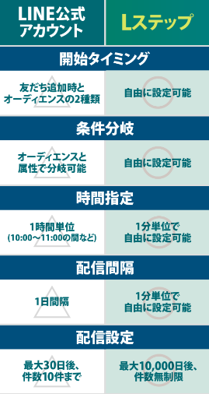
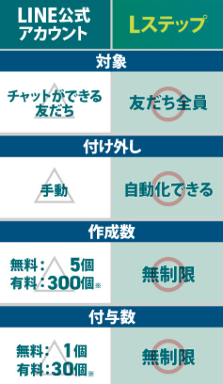
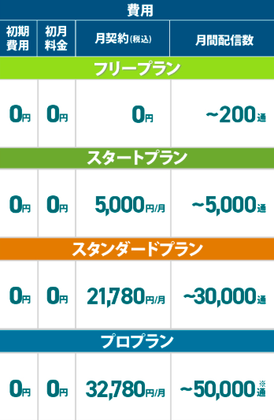
今回の運用について（想定導入ツール：Lstep）※
Lstepを導入のうえ、①アンケート回答結果 ②ステップ自動化 を確実に実装。
Lstepを導入することでユーザー別のステータスをより詳細に収集しながら、
アンケート結果、サイトでのアクションや訪問歴、などを中心に最適なタイミングで最適な訴求軸をご提示。

Slide 33
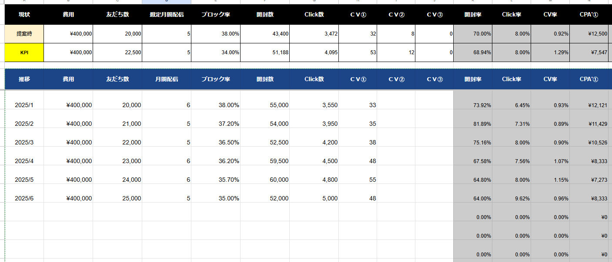
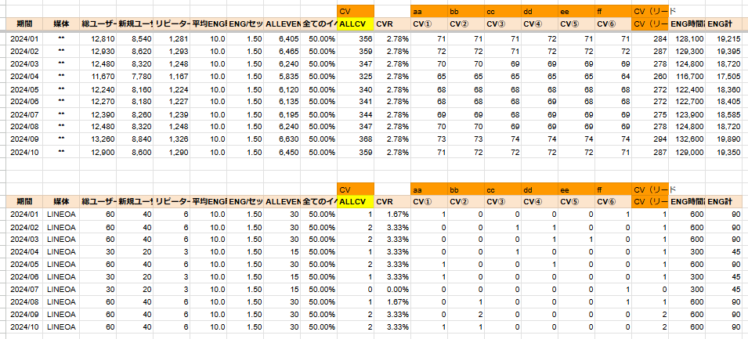
サポート体制（報告FMT）
効果計測
コンサル費用＋アカウント費用に対する効果を可視化し、課題点を都度確認できる体制に。
投稿別×セグメント別でデータ化でき、ABテストとクリエイティブ検証を細かく実施。
APIツールなし
CVタグの設定に伴い、計測自体は可能だが
CV数50件以上での数値計測となる（管理画面上）
通常
APIツールあり
APIツール管理画面上にて
「特定期間に対するCV数算出」が可能
DYM
APIツール有無
に関わらず
定期投稿、シナリオ、リッチメニュー等に設定の
リンクについて、GA、MAツールでの計測可能に
GAレポート（日次） ※サンプル
GAレポート（月次） ※サンプル

Slide 34





体制図（イメージ）
弊社体制図
GA及びMAツール両面での計測ができるようパラメータ管理。
LINE公式アカウントの管理画面には出ない、サイト上の結果を紐づけ。
営業 / フロント対応（全体統括）
・本プロモーションの戦略立案 / 方針決定 ・貴社ご担当者様との連絡やり取り全般
広告運用統括・コンサル
営業 / フロント対応（サブ）
・本プロモーションの戦略立案 / 方針決定
・貴社担当との連絡やり取り全般
・書類の作成等、事務面までサポート
リス・SNS運用
LINEOA運用
媒体担当
・アカウント設計
・運用調整
・アカウント設計・運用調整
・クリエイティブディレクション
運用サポート
制作
・運用調整
・入稿作業
・バナー制作
・LP制作
・動画制作

Slide 35
運用スケジュール
サイト/LINE上への実装については、約1か月程度を頂き進行。
STEP1
お申込み（書類締結）
約1か月
STEP2
キックオフMTG
STEP3
連携の設定 / タグ確認
オーディエンスリスト作成
タグ設定
GA設定
etc...
STEP4
初期設計の構築
リッチメニュー作成
アンケート設計
シナリオ設計
etc...
STEP5
運用開始
※貴社作業・確認にかかる時間により前後する可能性がございます。

Slide 36
資料アジェンダ
中長期施策として…。

Slide 37

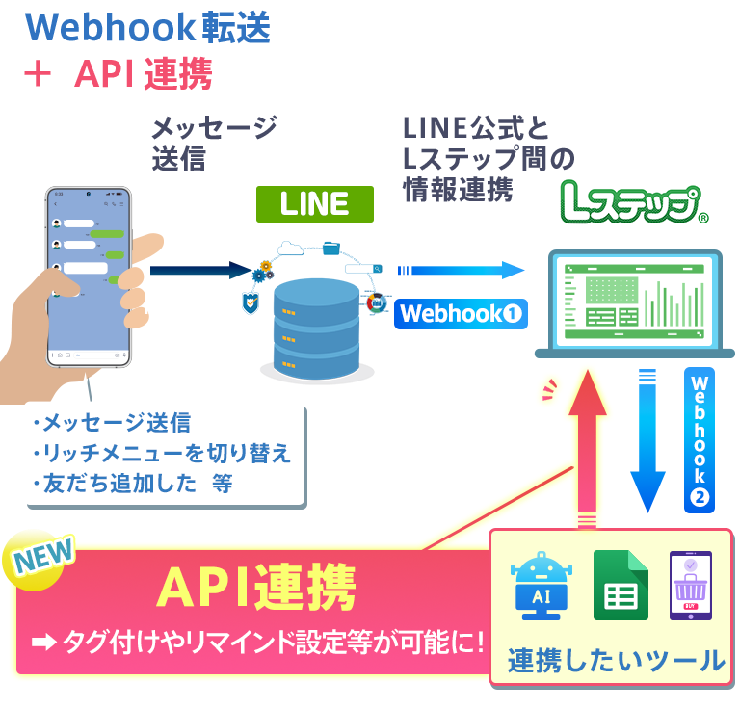




提供施策について [CRM及びAPIツールとの連携]
CRM、APIツールで要件定義を行いつつ、効率化及び詳細なセグメント設計を目的として、
貴社内の顧客管理（CRM）ツールとの連携の実施も可能です。 ※開発は別途費用
▼CRMによるセグメント配信の違い
▼参考：LステップAPI連携機能
メッセ送信
LINE公式とAPIツール間の
情報連携
「CRM側でどんな情報を取りたいか」が重要 要件定義を先にする必要がある

Slide 38
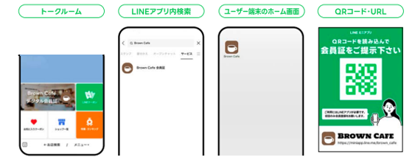
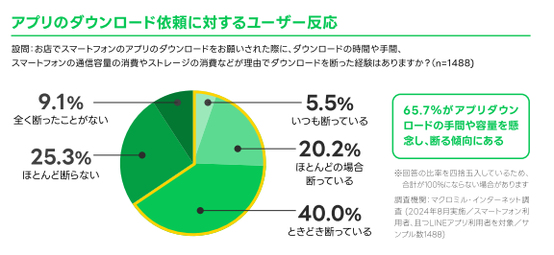
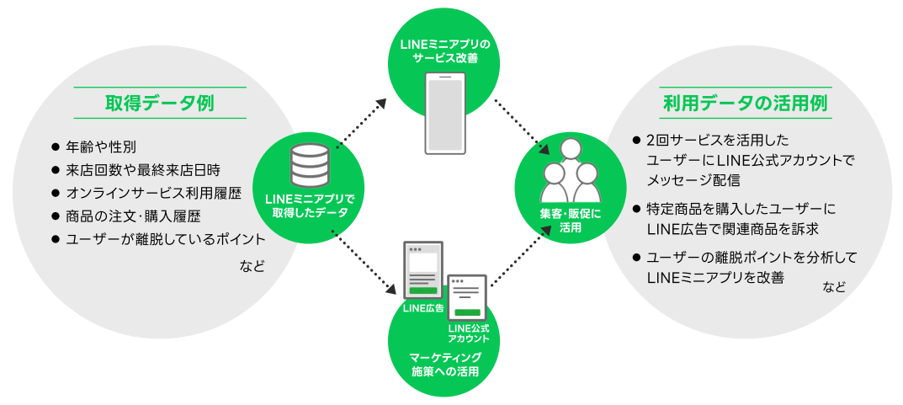
その他 代表的な活用機能
ミニアプリ
LINE内で活用できるミニアプリでは、ゲームや抽選といった機能を
アプリ開発よりも大幅に格安な価格帯で利用できるサービス。

Slide 39

その他 代表的な活用機能
【LINE】Chat Plus
「LINEチャットPlus」は、FAQをもとにしたAIによる自動応答や、
有人でのチャット対応による細かなサポートを可能にするオプション機能。
自動応答と有人応答を使い分けることが
できる
「訪問者管理機能」により、ホームページに訪れたユーザーを一覧で見ることが可能
ホームページから気軽にチャットで
問い合わせができるようになり
資料請求や商品の購入に繋がる。
公式LINEとチャットボットを連携し
LINE上でも同じチャットボットを活用
できる

Slide 40
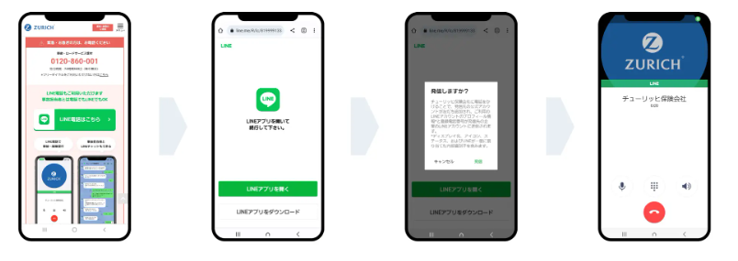
その他 代表的な活用機能
【LINE】Call Plus
「LINEコールPlus」は、LINE公式アカウントの有料オプション機能で、
LINE公式アカウントからユーザーがカスタマーサポートに電話できるサービス。
さらに「LINE Ai Call」を活用するとユーザーの要望に対してAIによる自然な
対話応答が可能に。要件に応じてAiと有人オペレータの振り分け業務効率化を支援。
引用：https://prtimes.jp/main/html/rd/p/000003920.000001594.html

Slide 41
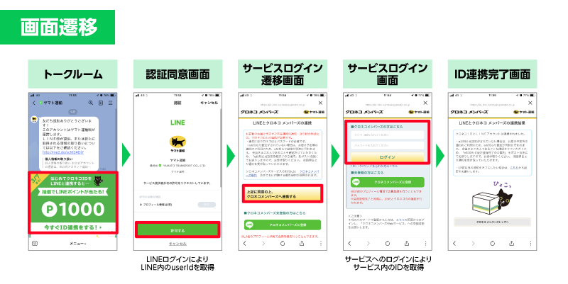
その他 代表的な活用機能
LINEでログイン
「LINEでログイン」は、LINE上のユーザー情報を活用してWEBサイト登録が出来る仕組み。
ID連携を完了することにより、サービス(WEB) ⇔ LINE での効果的なメッセージが可能に。
引用：https://prtimes.jp/main/html/rd/p/000003920.000001594.html

Slide 42
提供施策について
各拡張施策についてもMIN金額からの発注、動線設計が可能です。
LINE友だち追加後の動線設計（特に友だち追加後すぐ）の検証後の拡大施策として用意。
CPF広告
スタンプ施策
LINEポイントAds
20万円~（1ヶ月~）
200万円~（期間合計）
200万円~（期間合計）
友だち紹介
（LINEポイントコネクト）
WEBサイト動線整備
オフライン動線
ニュースリリース等
サービス停止中
コンサル発注であれば 無償
コンサル発注であれば 無償

Slide 43
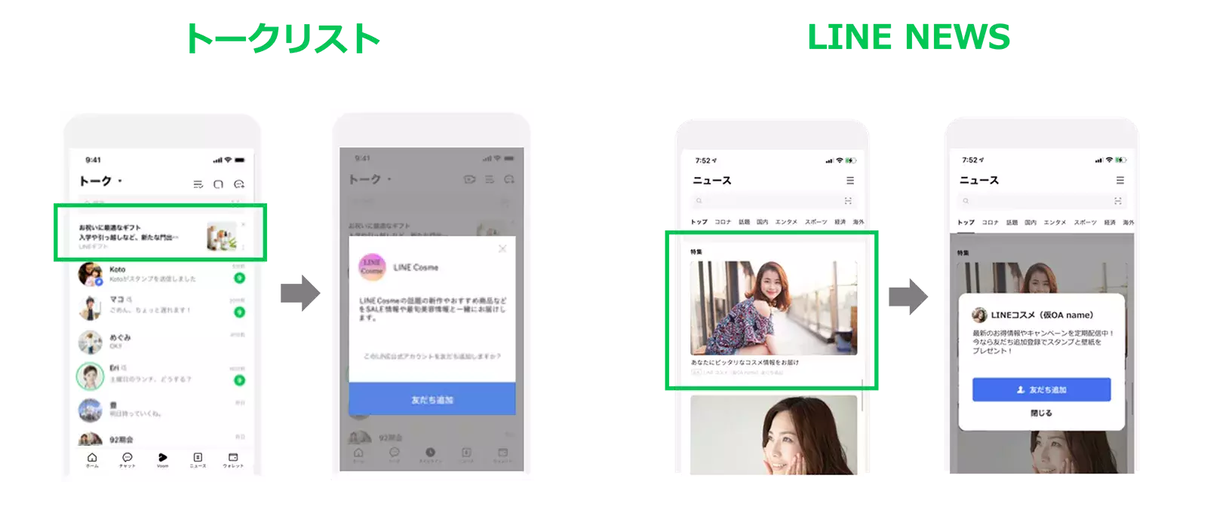
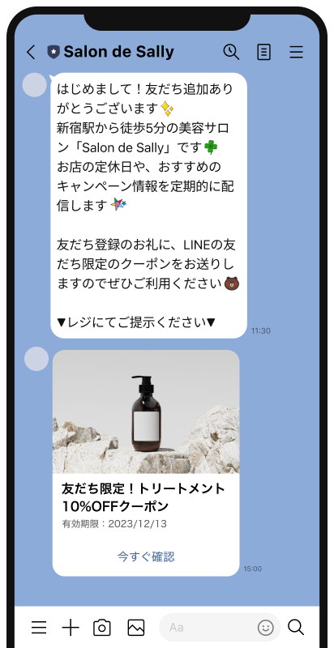
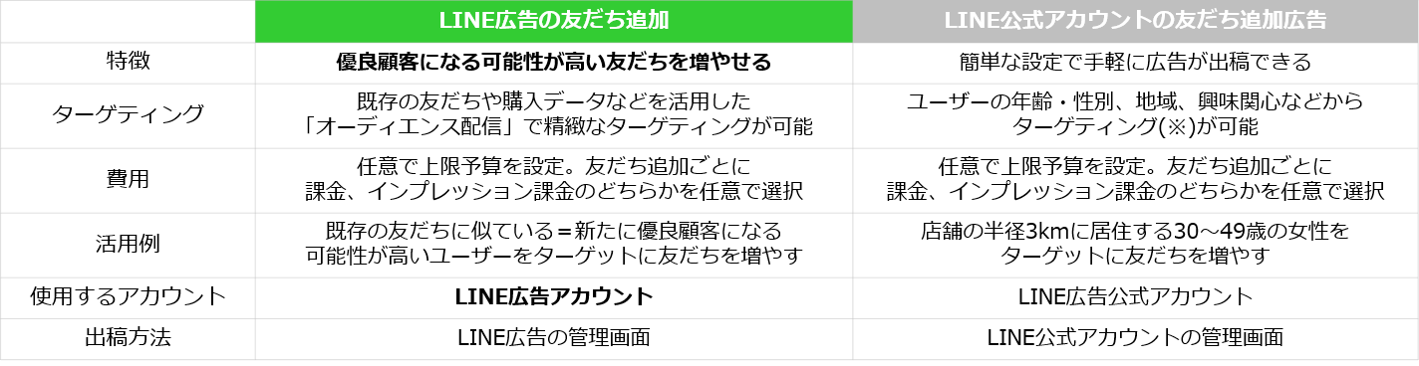
提供施策について
LINE広告（友だち追加）
※CPF広告※
LINE公式アカウントの友だちを増やすための広告を、 LINE広告の管理画面よりLINEアプリ内で掲載できる機能。
LINE公式アカウントまでの導線
LINEアプリ内から 自社アカウントに“直接”誘導
「友だち追加広告」との違い

Slide 44
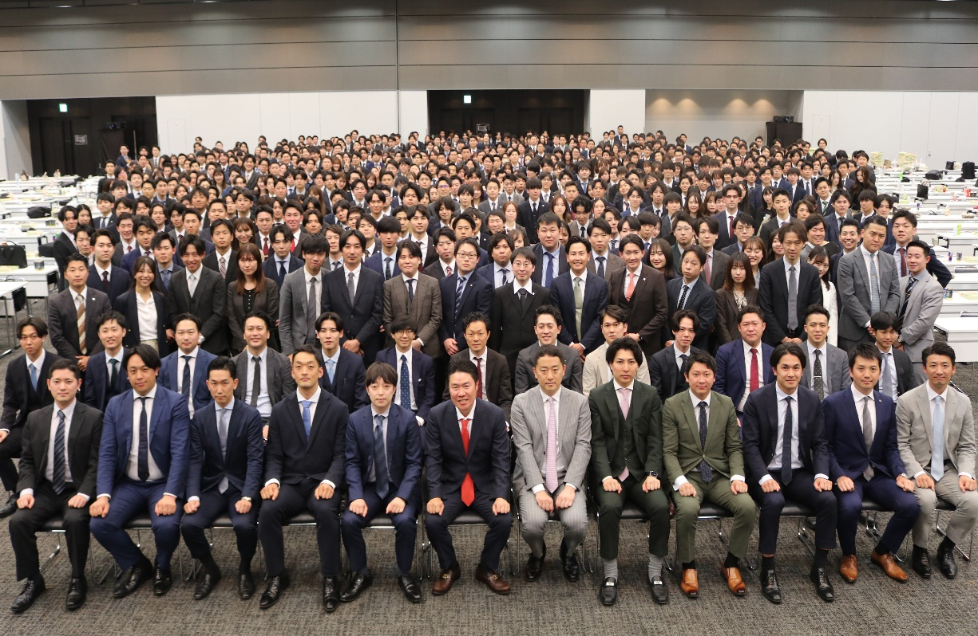

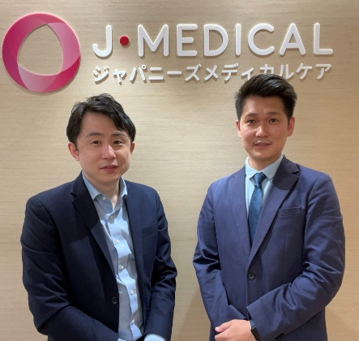
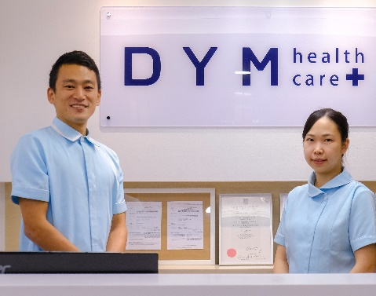

貴社の明るい未来に必ず貢献致します。
本社
本社
株式会社DYM 〒141-0032 東京都品川区大崎1-11-2 ゲートシティ大崎イーストタワー10階
TEL: 03-5745-0200 FAX: 03-3779-8720 http://dym.asia 代表取締役 水谷佑毅

